Slide 1


Bài 4 TÌM HIỂU THƯ ĐIỆN TỬ

Slide 2
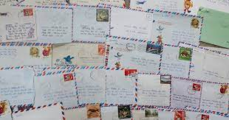
TÌNH HUỐNG
Nhược điểm
Chi phí gửi thư cao
Thời gian chuyển thư lâu
Dễ thất lạc
Nội dung còn hạn chế
Không gửi được cho nhiều người cùng lúc

Slide 3

Cùng với hệ thống internet, hệ thống thư điện tử đã phát triển khắp nơi trên thế giới

Slide 4
NỘI DUNG BÀI HỌC
1. HỆ THỐNG THƯ ĐIỆN TỬ
2. TẠO TÀI KHOẢN, GỬI VÀ NHẬN
THƯ ĐIỆN TỬ

Slide 5


1. HỆ THỐNG THƯ ĐIỆN TỬ
Thư điện tử là gì?
Thư điện tử là dịch vụ chuyển thư dưới
dạng số trên mạng máy tính thông qua
các hộp thư điện tử.

Slide 6




Ưu điểm của thư điện tử
Em hãy nêu một số ưu điểm của thư điện tử

Slide 7
1. HỆ THỐNG THƯ ĐIỆN TỬ
Ưu điểm thư điện tử:
Tốc độ nhanh
Chi phí thấp
Gửi đồng thời cho nhiều người
Có thể gửi kèm tệp (file)
Ưu điểm thư điện tử là gì?

Slide 8
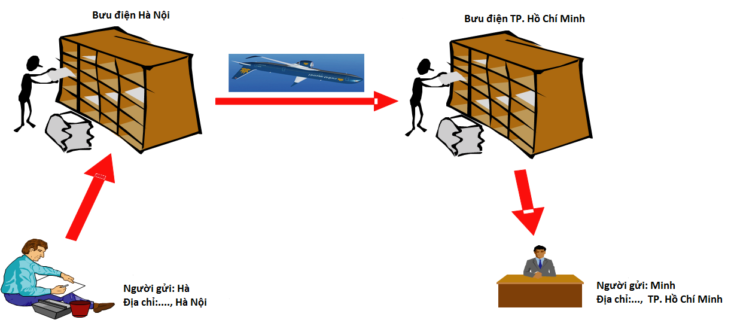
1. HỆ THỐNG THƯ ĐIỆN TỬ
Quan sát quá trình chuyển thư từ TP Hà Nội đến TP Hồ Chí Minh

Slide 9
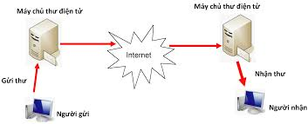
1. HỆ THỐNG THƯ ĐIỆN TỬ
Quan sát hình 1.41. Minh họa quá trình gửi và nhận thư điện tử

Slide 10
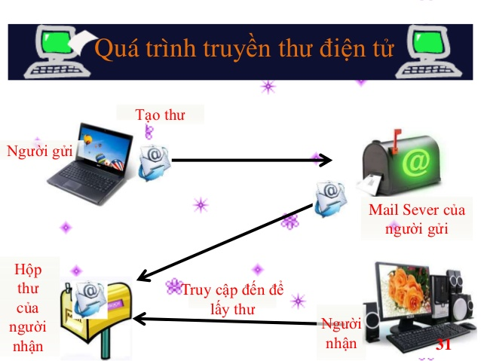
Trong hệ thống thư điện tử người nhận và người gửi cần phải có gì?

Slide 11
1. HỆ THỐNG THƯ ĐIỆN TỬ
- Trong hệ thống thư điện tử, người gửi và người nhận đều phải có tài khoản thư điện tử để gửi và nhận thư
- Các máy chủ được cài đặt phần mềm quản lý thư điện tử
- Người gửi và người nhận sử dụng phần mềm thích hợp để soạn, gửi và nhận thư

Slide 12



Để có thể gửi, nhận thư điện tử ta cần phải làm gì?
Có thể mở thư điện tử với những nhà cung cấp nào?

Slide 13
2. TẠO TÀI KHOẢN, GỬI VÀ NHẬN THƯ ĐIỆN TỬ
a. Tạo tài khoản thư điện tử
- Để nhận và gửi thư điện tử, ta mở tài khoản điện tử với các nhà cung cấp dịch vụ thư điện tử như: Yahoo, Google, Microsoft, …
- Nhà cung cấp dịch vụ thư điện tử sẽ cung cấp một hộp thư điện tử trên máy chủ điện tử.
- Cùng với hộp thư, người dùng có tên đăng nhập và mật khẩu dùng để truy cập thư điện tử.

Slide 14



Địa chỉ thư điện tử có dạng như thế nào?

Slide 15
2. TẠO TÀI KHOẢN, GỬI VÀ NHẬN THƯ ĐIỆN TỬ
a. Tạo tài khoản thư điện tử
- Hộp thư được gắn với một địa chỉ thư điện tử có dạng:
<Tên đăng nhập>@<Tên máy chủ lưu hộp thư>
VD: huynhvannghe@gmail.com

Slide 16
2. TẠO TÀI KHOẢN, GỬI VÀ NHẬN THƯ ĐIỆN TỬ
b. Nhận và gửi thư
- Các bước truy cập vào hộp thư điện tử.
B1: Truy cập trang web cung cấp dịch vụ thư điện tử.
B2: Đăng nhập vào hộp thư điện tử bằng cách gõ tên đăng nhập (tên người dùng), mật khẩu rồi nhấn Enter (hoặc nháy nút Đăng nhập)

Slide 17
2. TẠO TÀI KHOẢN, GỬI VÀ NHẬN THƯ ĐIỆN TỬ
b. Nhận và gửi thư
Các chức năng chính của dịch vụ thư điện tử:
- Mở và xem danh sách các thư đã nhận.
- Mở và đọc nội dung của một bức thư.
- Soạn thư và gửi thư cho một hoặc nhiều người.
- Trả lời thư.
- Chuyển tiếp thư.

Slide 18
Luyện tập
Câu 1: Thư điện tử là?
A. Dịch vụ chuyển thư dưới dạng số trên máy tính thông qua các hộp thư điện tử
B. Dịch vụ chuyển thư dưới dạng số trên mạng máy tính
C. Dịch vụ chuyển thư dưới dạng số trên mạng máy tính thông qua các hộp thư điện tử
D. Các hộp thư điện tử

Slide 19
Luyện tập
Câu 2: Thư điện tử có ưu điểm gì so với thư truyền thống?
A. Thời gian gửi nhanh
B. Có thể gửi đồng thời cho nhiều người
C. Chi phí thấp
D. Tất cả các ưu điểm trên

Slide 20
Luyện tập
Câu 3: Để đăng nhập hộp thư điện tử ta cần nhập:
A. Tên đăng nhập
B. Mật khẩu
C. Tên đăng nhập và mật khẩu
D. Địa chỉ thư điện tử

Slide 21
Luyện tập
Câu 4: Các chức năng chính của dịch vụ thư điện tử
Mở và xem danh sách thư, đọc thư
Soạn thư và gửi thư
Trả lời thư, chuyển tiếp thư
Tất cả các đáp án trên

Slide 22
Luyện tập
Câu 5: Nhà cung cấp dịch vụ thư điện tử trên Internet
Yahoo
Google
Microsoft
Cả 3 nhà cung cấp trên

Slide 23
Luyện tập
Câu 6: Khi không sử dụng hộp thư nữa, để không bị người khác sử dụng ta cần đóng hộp thư bằng cách:
A. Tắt máy tính
B. Nháy chuột vào nút Đăng xuất
C. Thoát khỏi Internet
D. Truy cập vào một trang Web khác

Slide 24
DẶN DÒ
Ôn lại bài, chuẩn bị bài cho tiết học sau
Làm bài tập SGK trang 39

